Slide 1
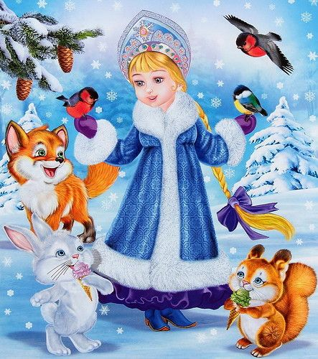
Літературне читання
2 клас
Розділ 5.
Зачарувала все зима
Урок 46
Вступ до теми «Зачарувала все зима»
В. Чухліб «Зимова казка»

Slide 2
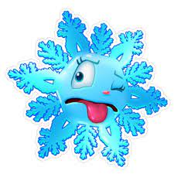
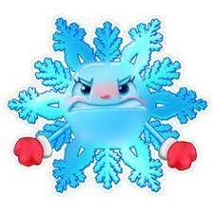
Налаштування на урок
Я впораюсь
Я втомлюсь
Очікую на успіх!
Розглянь сніжинки і скажи, які твої очікування від уроку
Наше гасло на уроці:
Видумуй, пробуй, твори!
Розум, фантазію прояви!
Активним і уважним бувай
І про кмітливість не забувай!
Мені все байдуже
Буде гарний настрій

Slide 3
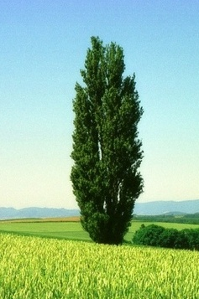
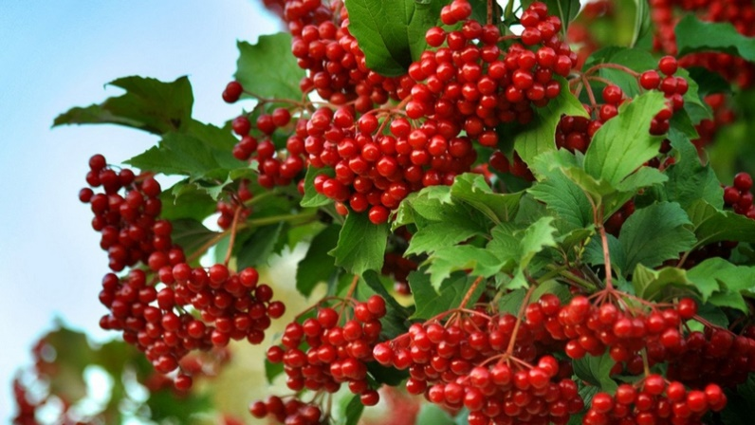
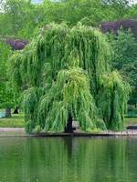
Вправа «Не спіткнись»
калина
калина
калина
Галина
калина
верба
зебра
верба
верба
верба
тополя
тополя
квасоля
тополя
тополя
край
край
край
край
грай

Slide 4
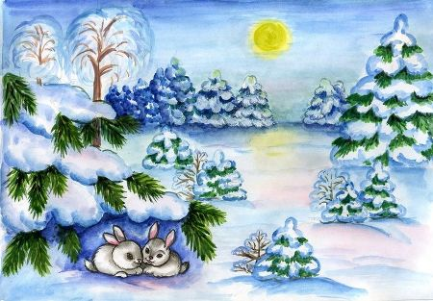
Читацька розминка
Зима морозяна на дворі,
замети білі на землі.
Зоріють в небі ясні зорі,
заснули зайчики малі.
Наталя Забіла
Прочитай скоромовку
повільно і вдумливо
швидше
швидко.

Slide 5
Повідомлення теми уроку
Сьогодні на уроці читання ми ознайомимося з новим розділом підручника «Зачарувала все зима».
Вчитимемось працювати з книжкою.
Читатимемо і досліджуватимемо оповідання Василя Чухліба
«Зимова казка».
Подумаємо над продовженням тексту.

Slide 6
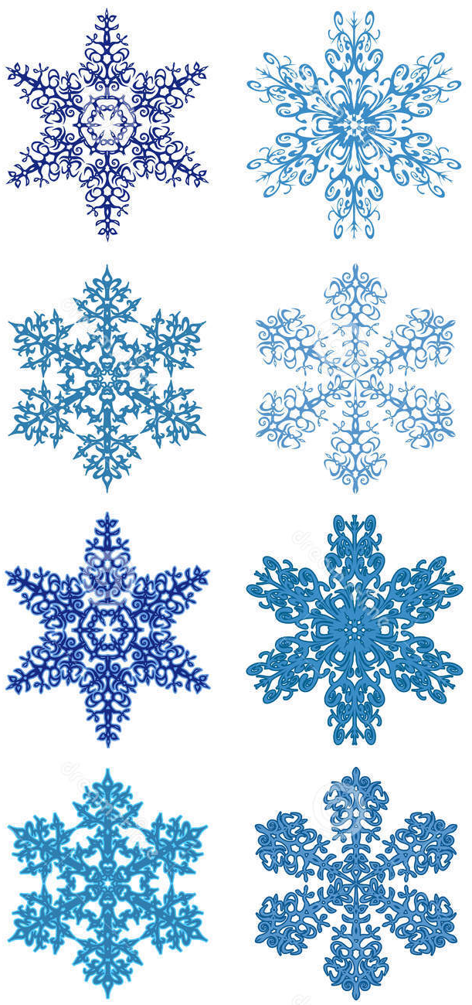
Зачарувала все зима…
Зимова пора, сповнена радощів і турбот, описана в багатьох народних й авторських творах.
Спостережливе око письменника помічає в природі найменші зміни, а чутлива душа і нестримна уява створюють несподівані та яскраві образи зими.
У зимові місяці відзначаємо урочисті й веселі народні свята. Про це ти прочитаєш у казках, віршах, колядках, щедрівках.
Підручник, сторінка
58

Slide 7
Будь вдумливим читачем!
Помічай і запам’ятовуй нові слова та порівняння.
Передавай настрій твору і почуття дійових осіб, уявляй прочитане.
Став запитання до тексту.
Визначай своє ставлення до прочитаного.
Дізнавайся більше про традиції та звичаї українського народу.
Підручник, сторінка
58

Slide 8
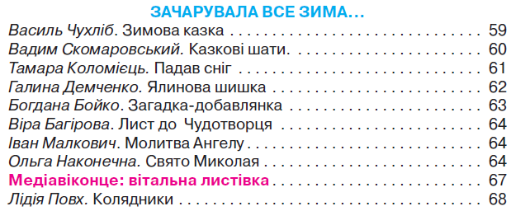
Вчися працювати з підручником
Знайди у змісті підручника цей розділ. Прочитай назви творів.
Автори яких творів тобі вже відомі?
Чи є в розділі твори про зимові свята?
Який твір найбільший за обсягом? Як ти це визначив/визначила?
Про що дізнаєшся в «Медіавіконці»?
Підручник, сторінка
58, 141

Slide 9
Читацька розминка
Прочитай чітко слова
іскринки
дахи
переливаються
дерев'яними
прокидають
кидає
хурделицю
яблуньці
захоплено
круглобокі
ближче
роздивитися
засмутилася
хвіртки

Slide 10
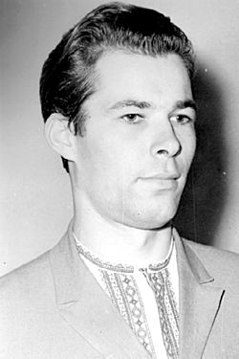
Згадаймо письменника
Василь Васильович Чухліб – український письменник, журналіст, громадський діяч, літературознавець.

Slide 11
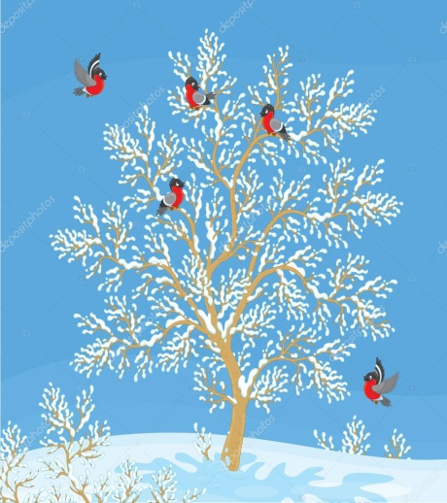
Василь Чухліб. Зимова казка
Зимовий ранок сонячний і прозорий. На снігу іскринки переливаються. Дахи на хатах неначе з вати. Із димарів дим іде голубий. Тарасик і Тетянка дерев’яними лопатками прокидають стежку до хвіртки. Бо за ніч снігу зима намела. Тарасик кидає й кидає, цілу хурделицю зняв за собою. А Тетянка розігнулася, зіперлася на держак. І до Тарасика:
— Ой, поглянь — яблунька зацвіла!
Задивилисяудвохнаяблуньку.Авонавсявінеї,начеуцвіту.
— А на другій яблуньці он уже і яблука! — каже захоплено Тарасик.
І справді — такі червоні, круглобокі. Ну хіба не казка?! Та це ж снігурі на гілках посідали! Підійшли ближче, щоб роздивитися. А снігурі — пурх! — і полетіли. Тетянка засмутилася.
А біля хвіртки сніговик стоїть і до Тетянки й Тарасика усміхається. Мабуть, хоче сказати: зимовій казці не кінець. Вона тільки починається.
Підручник, сторінка
59
ХУРДЕЛИЦЯ – завірюха, хуртовина.

Slide 12
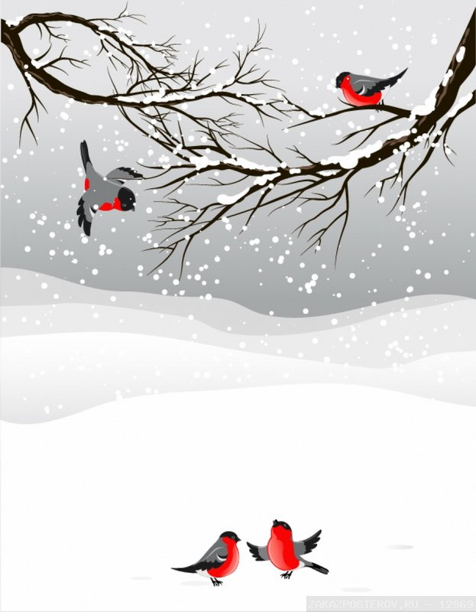
Вибіркове читання. Запитання до тексту.
Яким був зимовий ранок? Хто розчищав стежку?
Що викликало захоплення дітей?
З якою інтонацією, на твою думку, потрібно прочитати слова Тетянки й Тарасика? Чому?
Чому цей ранок наче казка?
Чи доводилося тобі бачити зимову казку? Де? Розкажи про це. Постав до тексту запитання.
До виділених слів добери близькі за значенням слова.
Зимова казка тільки починається.
Мабуть, тобі буде цікаво придумати її продовження.
Підручник, сторінка
59

Slide 13
Пояснення домашнього завдання
Прочитай твір.
Визнач головну думку твору. Придумай 2-3 речення продовження

Slide 14
Рефлексія. Оціни свою роботу сніжинкою
Я з усім впорався!
Я втомився
Відчув успіх!
Було складно та незрозуміло
Все було легко та просто!

